Slide 1
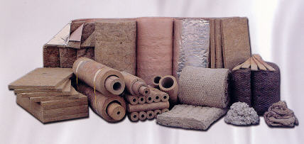
عایق حرارتی
عایق حرارتی

Slide 2
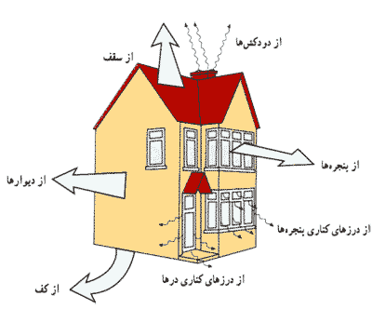
عایق حرارتی
تلاش برای بهینه سازی مصرف سوخت در ساختمان از اهداف عمده بخش ساختمان ومسکن می باشد به عقیده کارشناسان صنعتی هزینه عایق کاری 1/8 درصد هزینه کل ساختمان است اما مزایای استفاده از عایق کاری بالاتر از سرمایه گذاری به این است

Slide 3
عایق حرارتی
موادی که به منظور جلوگیری از خروج گرما به مصرف می رسند عایق های حرارتی شناخته می شوند که به صورت عایق های انباشتی- عایق های پاشیدنی ،عایقهای
منعکس کننده ،کف های تزریقی تخته های عایق و اشکال دیگر وجود دارند
ضریب هدایت عایق های حرارتی کم و بر عکس ضریب مقاومت انها زیاد است

Slide 4
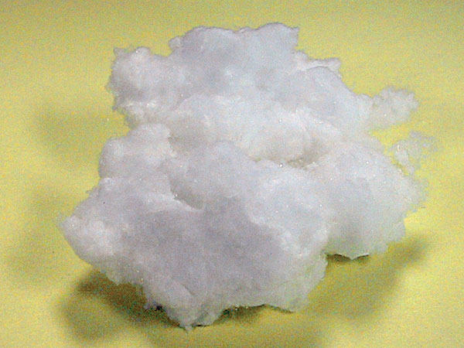
عایق انباشتی
عايق هاي انباشته به صورت آزاد يا فله به دو صورت رشته‌ها (يا تارها) و دانه‌هاي سبك وجود دارند.
رشته‌ها شامل پشم سنگ، پشم شيشه، پشم سرباره يا الياف گياهي (كه معمولاً پشم چوب است) مي‌باشند.
دانه‌ها از مواد معدني منبسط شده مانند پرليت، يا از مواد گياهي مانند خرده‌هاي چوب‌پنبه تهيه مي‌شوند.

Slide 5
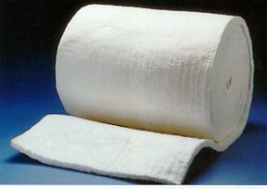
عایق پتویی
2-
اين عايقها از پشم سنگ، پشم شيشه، پشم سرباره، پشم چوب، پنبه، پشم حيوانات در ضخامتهاي متفاوت تا 100 ميليمتر، تهيه و به عرضهاي مختلف بريده مي‌شوند
و گاهي داراي پوششي از ورقه آلومينيوم يا كاغذ صنعتي (كرافت) هستند.

Slide 6
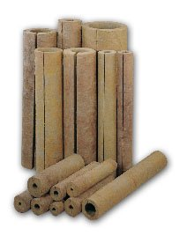
پشم سنگ نوعی عایق حرارتی

Slide 7
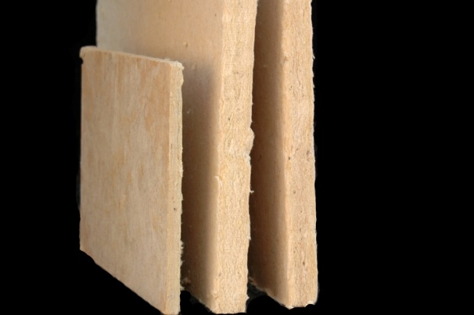
عايقهاي قطعه‌اي
3-تات عايقهاي قطعه‌اي
در اصل مشابه عايقهاي پتويي هستند، ولي طولشان محدودتر، و معمولاً در حدود 20/1 متر و كمتر، و ضخامتشان تا 180 ميليمتر مي‌رسد. برخي از آنها داراي
پوشش كاغذي هستند كه در لبه‌ها به صورت باريكه‌اي روي قطعات را پوشانده و نصب آنها در قاب را سهل‌تر مي‌سازد.

Slide 8
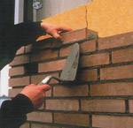
تخته‌هاي عايق
تخته‌هاي عايق از مصالح گوناگوني مانند ني، چوب و پشم سنگ ساخته مي‌شوند.
تخته‌هاي عايق براي منظورهاي مختلفي از قبيل پوشش بيروني و دروني ديوارها و عايق سقفها به كار مي‌روند.

Slide 9
عايقهاي منعكس كننده
عايقهاي منعكس كننده از سطوح فلزي و نظاير آن ساخته مي‌شوند
در مورد عايقهاي منعكس كننده، نكته مهم اين است كه فاصله هوايي حداقل 20 ميليمتر رعايت شود. اين عايقها چنانچه به نحو شايسته‌اي نصب شوند، مي‌توانند به عنوان لايه بخاربندي نيز به كار روند.

Slide 10
عايق هاي پاشيدني
ايقهاي پاشيدني از مخلوط كردن تارها يا مصالح متخلخل با يك چسب، ساخته شده و بر روي سطوح مورد نظر پاشيده مي‌شوند و در نقاطي از ساختمان به كار مي‌روند كه شكل يا وضع قرار گرفتن اجزاي ساختماني، استفاده از آنها را ايجاب مي‌نمايد.
معمول‌ترين مصالح مخلوطهايي از آزبست، پرليت، يا پوكه رسي با دوغاب سيمان و در برخي موارد با دوغاب گچ است. كف پلي‌اورتان نيز ممكن است بعضي اوقات در چند مرحله پاشيده شود.

Slide 11
عايقهاي كفي ترزيقي درجا
عايقهاي كفي تزريقي درجا يا توده‌هاي متخلخل، از رزينهاي مايع مصنوعي ساخته مي‌شوند. دو جزء تشكيل دهنده عايق ، هنگام مخلوط شدن، كفي توليد مي‌كنند كه پس از مدتي سخت شده و فضاي تزريق شده را در برمي‌گيرند.

Slide 12
عايقهاي موجدار
عايقهاي موجدار از كاغذ ساخته مي‌شوند كه به صورت موجدار در آورده شده و در چند لايه به هم چسبانده مي‌شوند. برخي از انواع اين عايق با يك لايه چسب كه بر روي آنها پاشيده مي‌شود، داراي استحكام بيشتري مي‌شوند. در حالي كه در انواع ديگر با يك ورقه پوشانده مي‌شوند و داراي ويژگي‌ گرمابندي بهتري هستند.

Slide 13
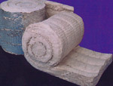
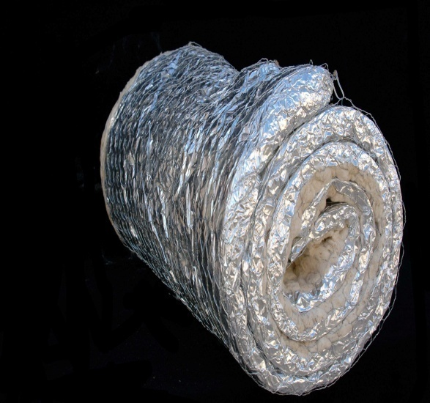
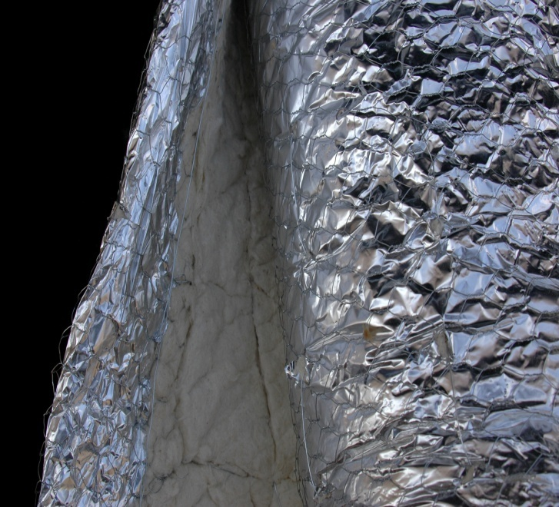
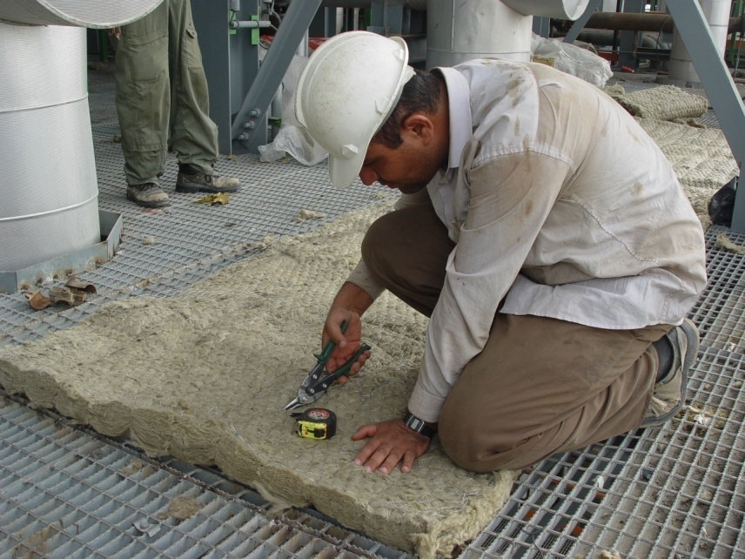

Slide 14
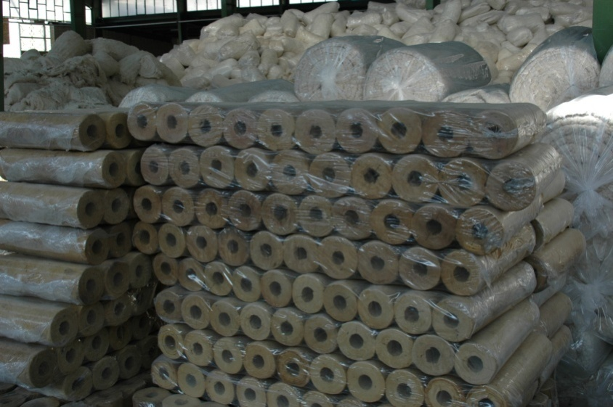
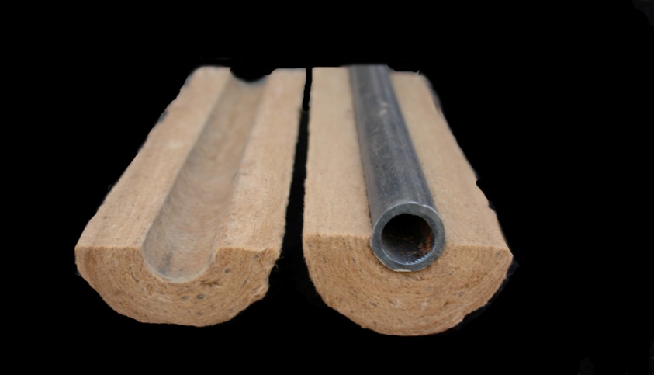
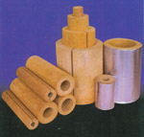

Slide 15
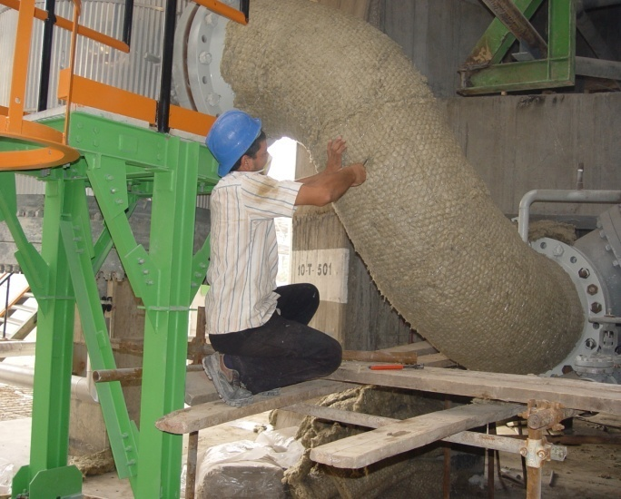
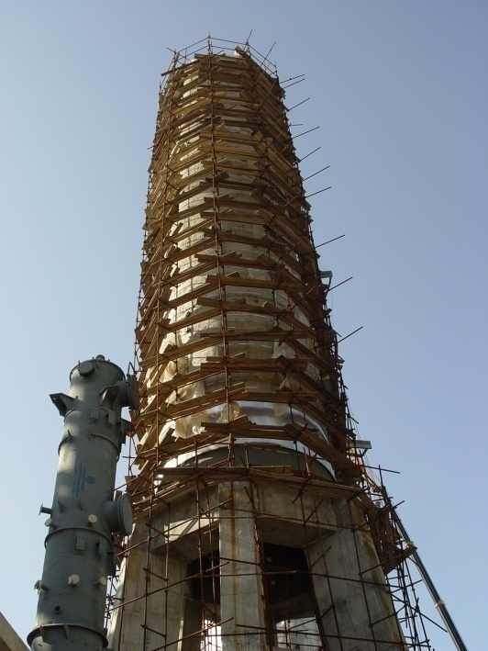
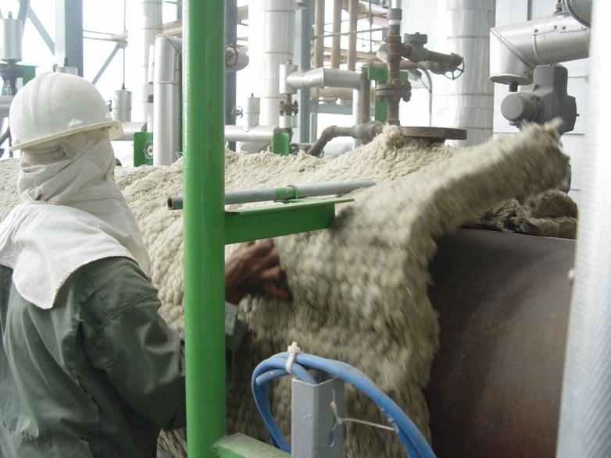
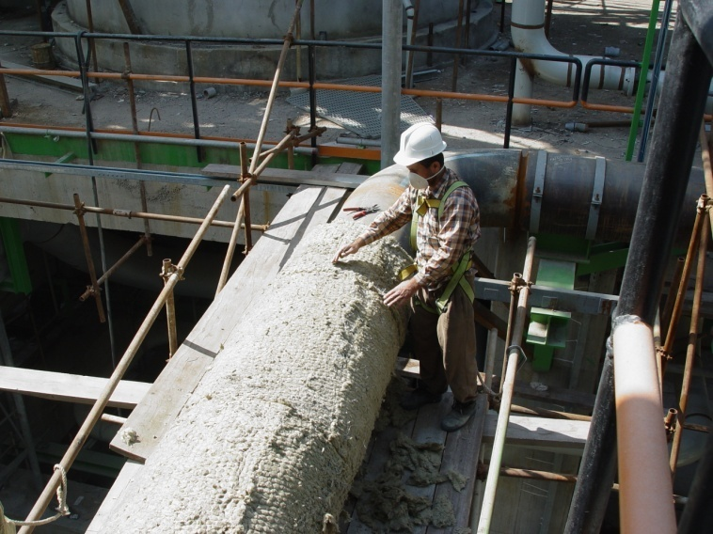
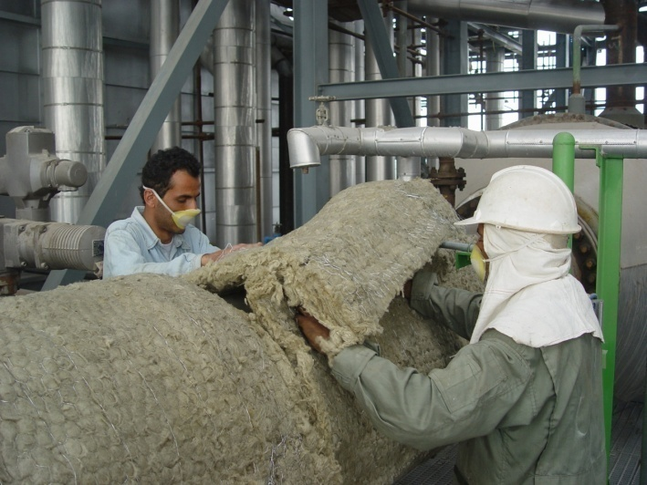

Slide 16
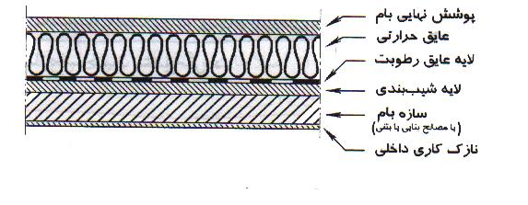
دیوار با عایق حرارتی از پشم معدنی

Slide 17
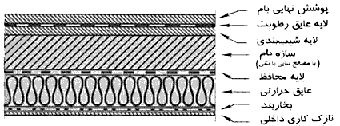
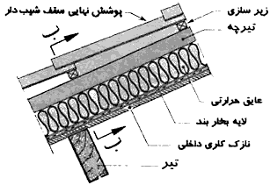
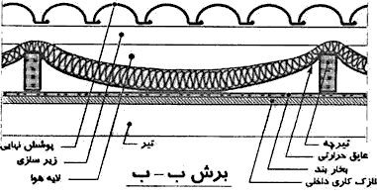
3- عايقكاري بامها و سقفها
بامها ممكن است به سه روش اجرا شوند، بامهاي با شيب كم يا تخت، بامهاي با شيب زياد كه شيب آنها از زير سقف نيز ديده مي‌شود و بامهاي شيبدار با فضاي زير شيرواني و سقف دو پوشه.
گرمابندي بامهاي تخت و كم شيب با انواع عايقهاي صلب بر روي سقف انجام مي‌گيرد و لايه نم‌بند روي آن اجرا مي‌شود. گرمابندي بامهاي شيبدار كه شيبشان از زير نمايان است، نيز به همين روش اجرا مي‌شود. راه حل ديگر براي اين قبيل بامها استفاده از قطعات عايق صلب در بين تيرچه‌ها است، در اين حالت فاصله هوايي بين بام‌پوش و عايق به منظور تهويه، پيش‌بيني شده و روي عايق از زير سقف نيز با مصالحي نظير تخته گچي يا توري اندود پوشانده مي‌شود.
عايقكاري حرارتي بامهاي شيبدار دو پوش مستقيماً بر روي سقف كاذب و بين تيرچه‌هاي آن انجام مي‌گيرد، انواع مصالح عايق به صورت قطعه‌اي، پتويي و انباشته را مي‌توان در اين سقفها به كار برد. چنانچه عايق داراي لايه نم‌بند باشد، اين لايه بايد در سمت داخل (طرف گرم) ساختمان قرار گيرد.
جزئیات عایق کاری سقفهای صاف
جزئیات عایق کاری سقفهای شیبدار

Slide 18
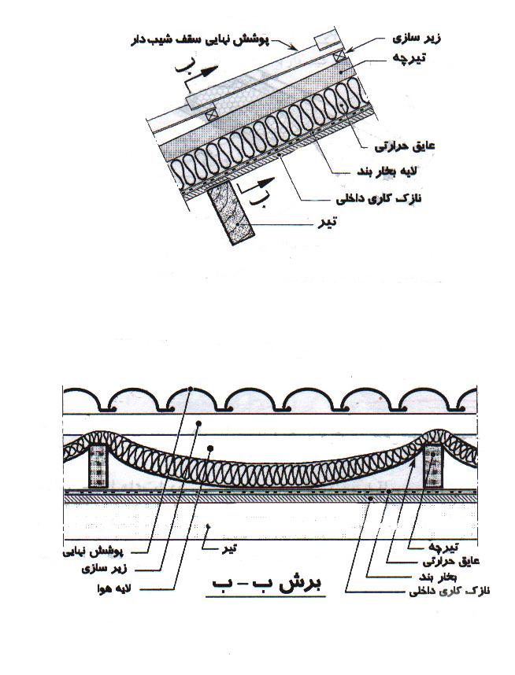
سقف با پشم معدنی روی سازه ستون

Slide 19
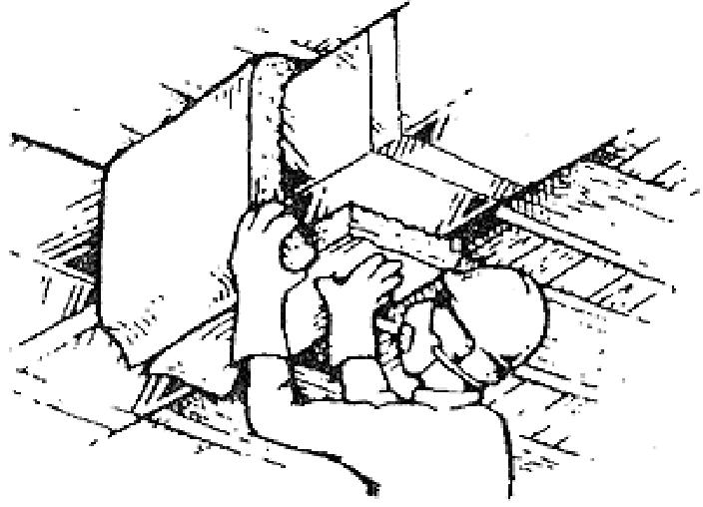
عایق کاری کانال
کانالها هم همانند لوله ها ممکن است بصورت توکار یا داخل داکت و یا روکار نصب شوند که در داخل داکت متداول تر می باشد.
۱- کانال ها باید از مصالح ساختمانی جدا باشد تا مانع پوسیدن آن شود.
2- کانالهای توکار توسط پشم شیشه با مفتول گالولنیزه عایق می شوند.
3کانالهای روکار توسط پشم شیشه یا پشم سنگ با مفتول گالوانیزه عایق می شوند.

Slide 20
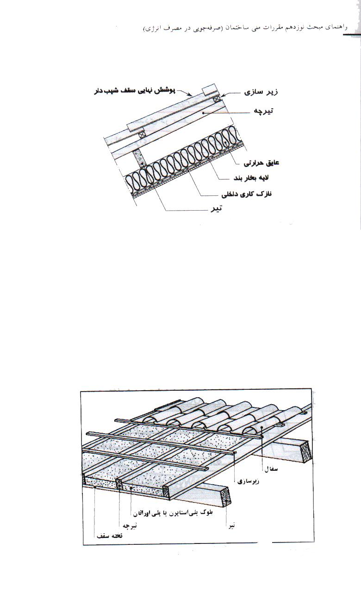
سقف شیب دار با قطعات عایق حرارتی

Slide 21
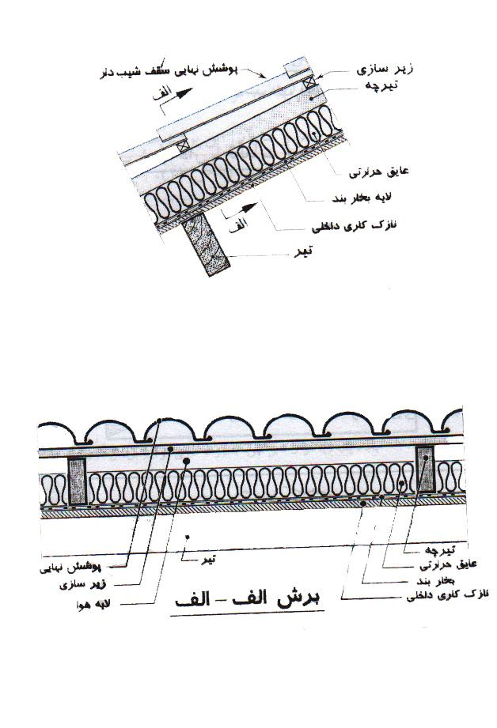
عایق حرارتی در بین تیرچه های سازه سقف

Slide 22
اجرای عایق درکف سقف شیروانی و تخت

Slide 23
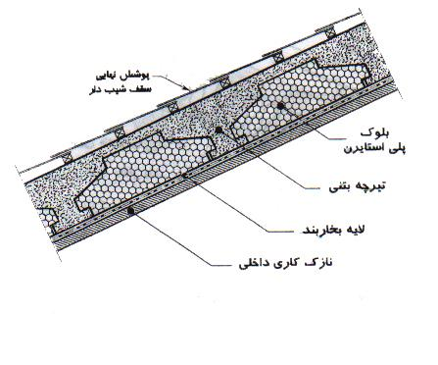
پوشش سقف شیب دار با بلوک پلی استایرن

Slide 24
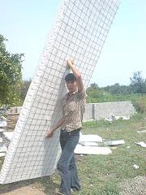
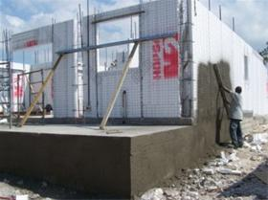
3دیوارهای پیش ساخته عایق دار D panel
مزایای استفاده از تریدی پنل
کاهش وزن آهن و بتن مصرفی به میزان قابل ملاحظه .افزایش سطح زیربنای مفید .کاهش زمان اجرا %50 .کاهش وزن دیوار جانبی و سقف .مقاومت در برابر زلزله به دلیل پیوستگی و عدم ایجاد آوار به دلیل سبکی .ذخیره انرژی گرمایشی سرمایشی و مقاومت خوب صوتی و رطوبتی مقاوم در برابر فشار باد

Slide 25
